Slide 1


inSign
Aplikasi pendukung
dalam belajar Bahasa Isyarat

Slide 2
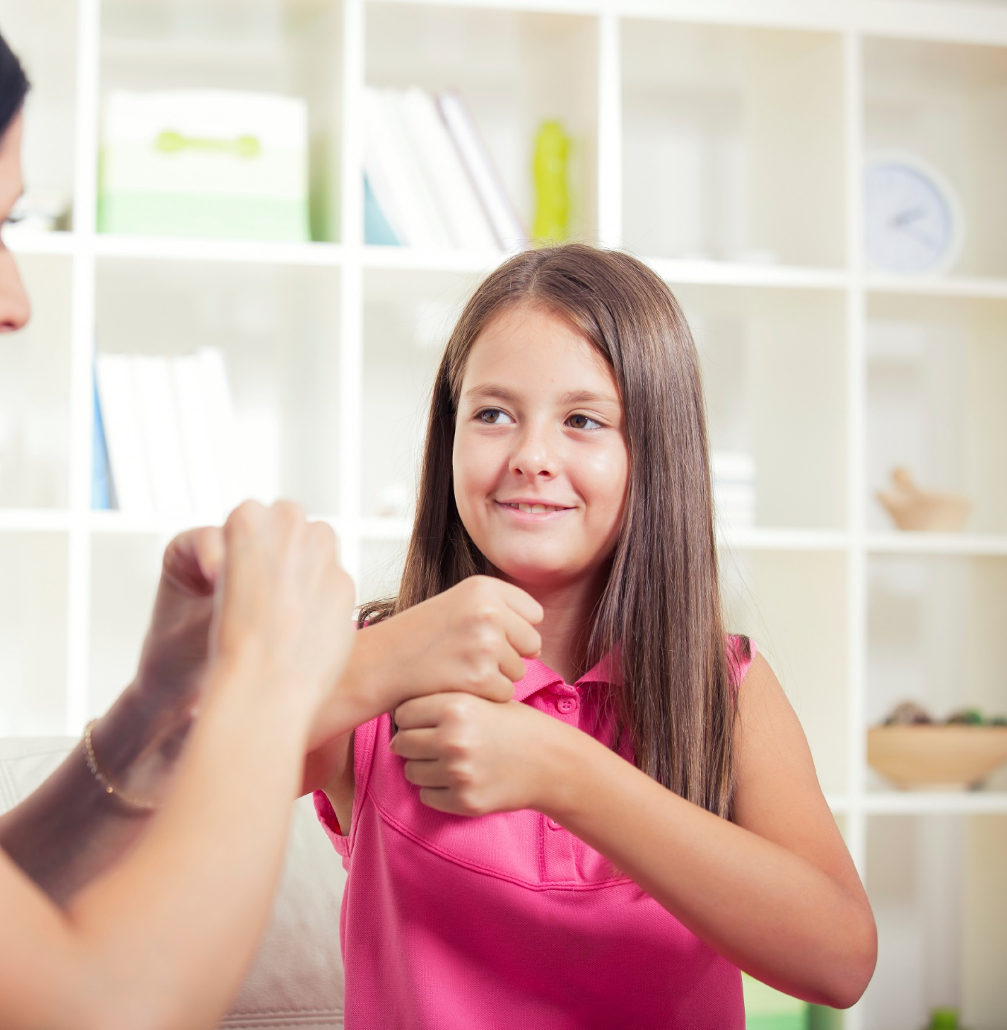
inSign
Aplikasi pendukung
dalam belajar Bahasa Isyarat
Adalah aplikasi pengenal bahasa isyarat berbasis Desktop dengan teknologi Machine Learning

Slide 3
Sekilas tentang Disabilitas
Setiap orang berpotensi menjadi penyandang disabilitas. Sehingga menjadi wajar ketika kesetaraan hak untuk disabilitas seharusnya diadvokasi oleh semua orang. Hambatan umum yang sering dihadapi penyandang disabilitas adalah absennya sarana yang aksesibel untuk mereka.

Slide 4
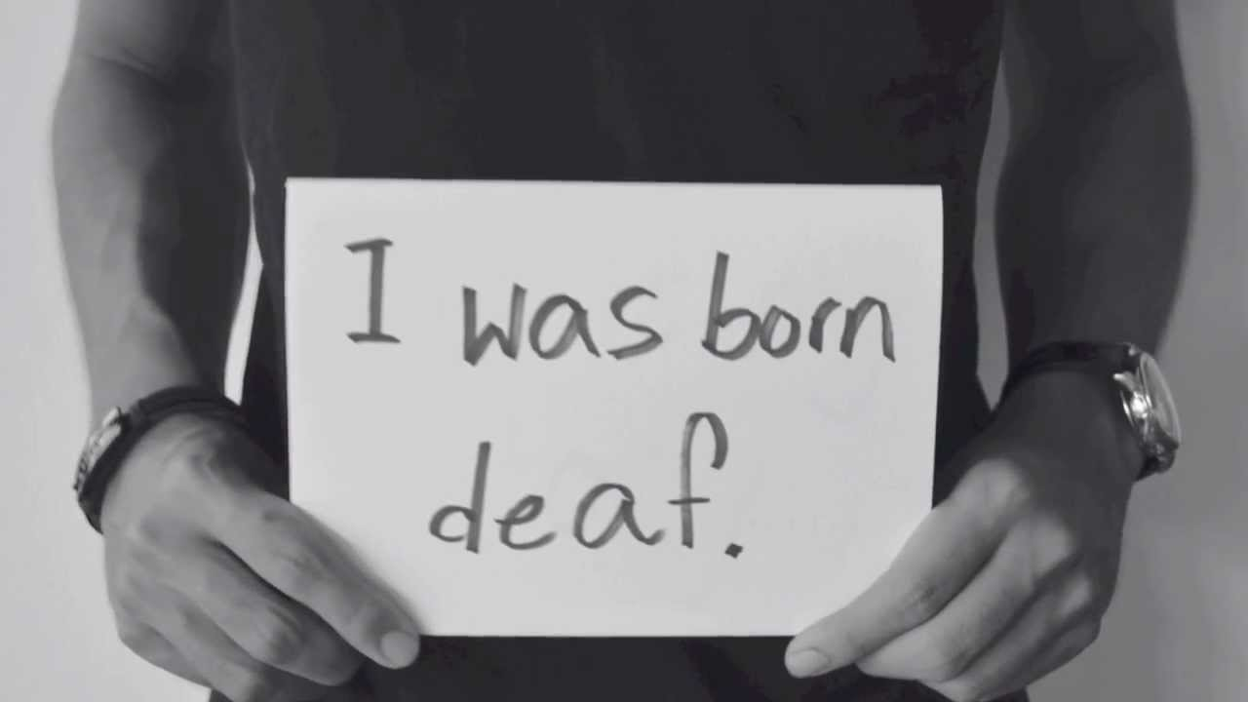
Disabilitas sensorik, merupakan ragam disabilitas dimana terganggunya salah satu fungsi dari panca indra. Antara lain disabilitas netra, Tuli atau wicara.

Slide 5
"DI Indonesia, prevalensi gangguan pendengaran dan ketulian cukup tinggi. Dampak yang ditimbulkan akibat gangguan ini cukup luas dan berat, yaitu mengganggu perkembangan kognitif, psikologi dan sosial. Akibatnya, kualitas SDM juga rendah.”
Survei Nasional 1994-1996 menunjukkan, morbiditas penyakit telinga 40,5 juta jiwa (18,5 %), prevalensi gangguan pendengaran 35,28 juta jiwa (16,8%) dan ketulian 840.000 jiwa (0,4%). Angka perlahan naik hingga saat ini.

Slide 6
Badan Kesehatan Dunia (WHO) pada 2012 menemukan, terdapat 360 juta (5,3%) penduduk tuli di dunia dengan proporsi dewasa 91% dan anak 9%. Jumlah tersebut didominasi di Asia mencapai 50%. Bahkan, Indonesia menempati peringkat empat dengan penduduk tuli setelah India, Myanmar dan Sri Lanka.

Slide 7
Permasalahan
Sulitnya masyarakat tunarungu/Tuli untuk berkomunikasi, berinteraksi, bergaul, berteman, melakukan kegiatan sehari-hari karena terkendala bahasa
Kurangnya perhatian masyarakat serta pemahaman terhadap sarana berkomunikasi dengan tunarungu dan tuna wicara
Kurangnya dukungan masyarakat normal akan perjuangan masyarakat tunarungu dan tuna wicara untuk mencapai kesejahteraan dalam hak berkomunikasi.

Slide 8
Solusinya
Adalah dengan pembelajaran Bahasa Isyarat.
Bahasa Isyarat dipergunakan dalam kehidupan berkomunikasi sehari-hari baik sesama penderita tuna rungu dan tuna wicara ataupun oleh masyarakat normal ke masyarakat tuna rungu/Tuli. Keuntungan dari penguasaan Bahasa isyarat bagi orang Tuli sangatlah besar, yaitu mendukung perkembangan kognitif, psikologi dan sosial segingga dapat mampu untuk meraih kesejahteraan berkomunikasi. Sehingga kesejahteraan social bisa tercapai dan tingkat SDM tuna rungu/Tuli bisa naik.
Notes:
https://id.wikipedia.org/wiki/Bahasa_isyarat

Slide 9
Kendala pada Solusi
Namun kenyataanya belajar Bahasa Isyarat sungguh tidaklah mudah.
Kurangnya media sumber belajar
Sedikit orang yang tahu, sebagai lawan objek latihan praktek
Sangat sedikit orang yang bisa mengajarkan
Keberagaman variasi bentuk yang berbeda untuk setiap wilayah sehingga harus mengulang proses belajar

Slide 10
Solusi untuk Kendala
Mengembangkan aplikasi media pembantu dalam pembelajaran bahasa isyarat yang mampu berperan sebagai pelatih bagi setiap pengguna untuk mampu mempraktekkan atau membuat gestur bahasa isyarat yang diinginkan. Yaitu adalah inSign.

Slide 11
inSign
Tujuan yang akan dicapai dalam pembangunan aplikasi pembelajaran bahasa isyarat adalah:
Membantu masyarakat umum (penyandang disabilitas atau tidak) dalam belajar bahasa isyarat huruf
Berperan sebagai mentor; Mempermudah pengguna untuk mempraktekkan gestur bahasa isyarat dan dikoreksi oleh aplikasi hingga benar
Belajar jadi lebih mudah, menarik dan menyenangkan dengan diberikan media untuk membuat kata-kata sebagai latihan yang interaktif.

Slide 12
Metodologi Penelitian
Penentuan masalah
Pengumpulan data
Studi literatur
Perancangan aplikasi
Pengembangan aplikasi
Pengujian aplikasi

Slide 13
Penentuan masalah
Masalah didapatkan dari observasi terhadap masyarakat, dimana masyarakat umum masih memiliki kesadaran dan kepedulian yang cukup rendah terhadap bahasa isyarat karena salah satu faktornya adalah kurangnya media serta sumber untuk belajar bahasa isyarat.

Slide 14
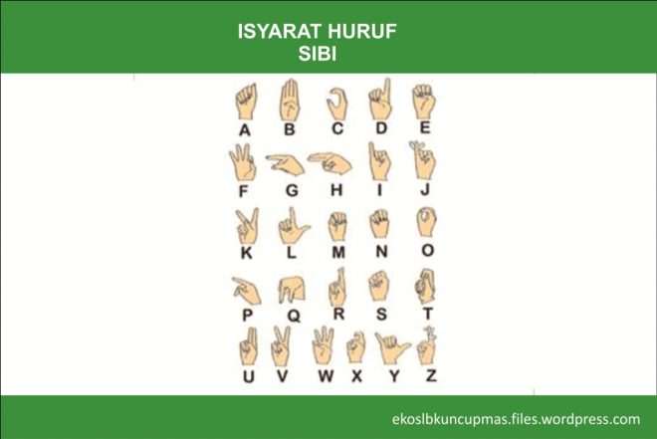
Pengumpulan data
Pengumpulan data dilakukan dengan cara mengunduh set kumpulan foto-foto bentuk isyarat tangan yang tersedia pada laman GitHub kemudian menambahkan lagi foto serupa hingga terkumpul 3000 gambar per alfabet yang nantinya akan digunakan sebagai media pelatih algoritma inti pembelajaran mesin (Machine Learning) aplikasi ini.
Bahasa Isyarat yang digunakan adalah versi internasional yang merupakan akar dari Indonesian Sign Language System (SIBI)
Notes:
https://kumparan.com/abdul-syukur1504764313257/peran-bahasa-isyarat-bagi-penderita-tuna-rungu-dan-anak-anak

Slide 15
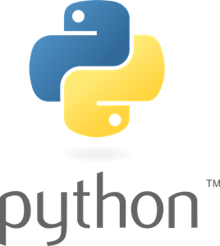
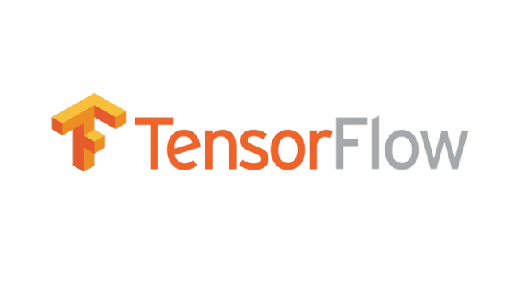

Studi literatur
Sumber informasi yang digunakan untuk mengembangkan aplikasi ini berasal dari internet, artikel, materi pembelajaran dalam kelas dan jurnal.
Pada tahap ini, pemilihan model mana pada Machine Learning yang paling sesuai telah dilakukan, dengan cara menentukan klasifikasi jenis objek citra dan membandingkan hasil akurasi dari prediksinya. Menghasilkan “Inception v3” lah yang kami putuskan sebagai model yang akan dipakai pada aplikasi ini karena memiliki akurasi lebih tinggi dibandingkan model pembeda objek (Object Classifier) yang lain.
Notes:
https://www.python.org/
https://www.tensorflow.org/tutorials/

Slide 16
Perancangan aplikasi
Pengembangan aplikasi ini dibagi menjadi 2 bagian:
1. Training model
Pada bagian ini pengembangan kode untuk melatih model Inception v3 untuk dapat mengenali dan membedakan gambar-gambar yang sudah disediakan. Membaca setiap gambar kemudian menerjemahkannya ke tensor dalam bentuk “Bottleneck”, setelah itu mempelajari bottleneck tersebut dan menyimpan model yang sudah terlatih untuk digarap pada tahap selanjutnya.
2. Aplikasi Ready-to-use
Pada bagian ini, mengembangkan kode untuk memproses model yang sudah dilatih pada tahap sebelumnya. Menggunakan kamera Laptop (webcam) untuk memperoleh input kemudian menampilkan pada interface tertentu pada monitor.

Slide 17
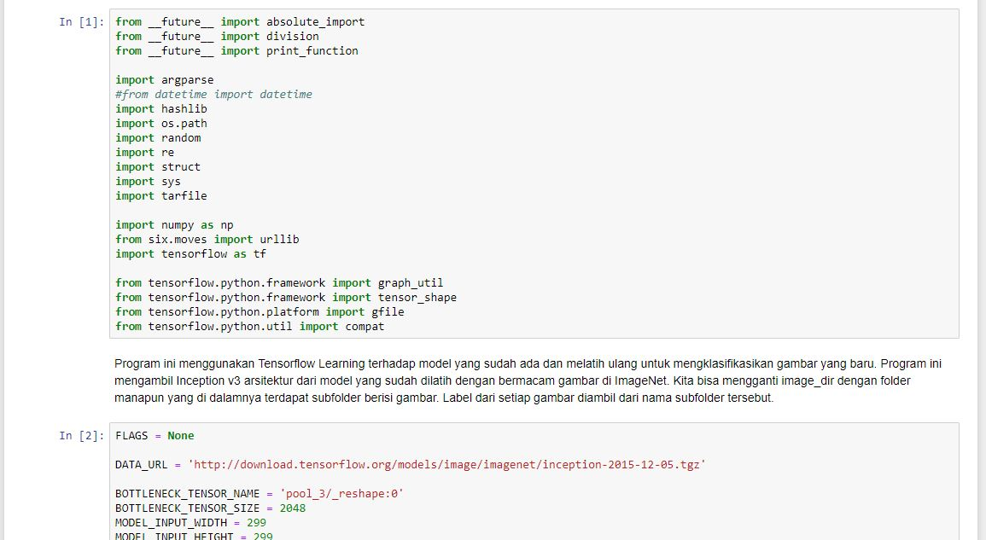
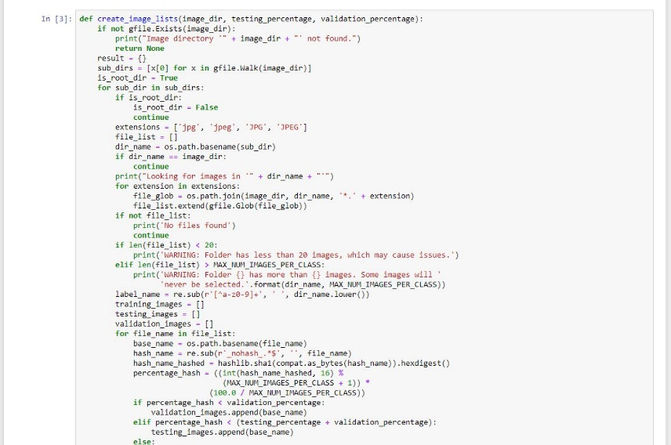
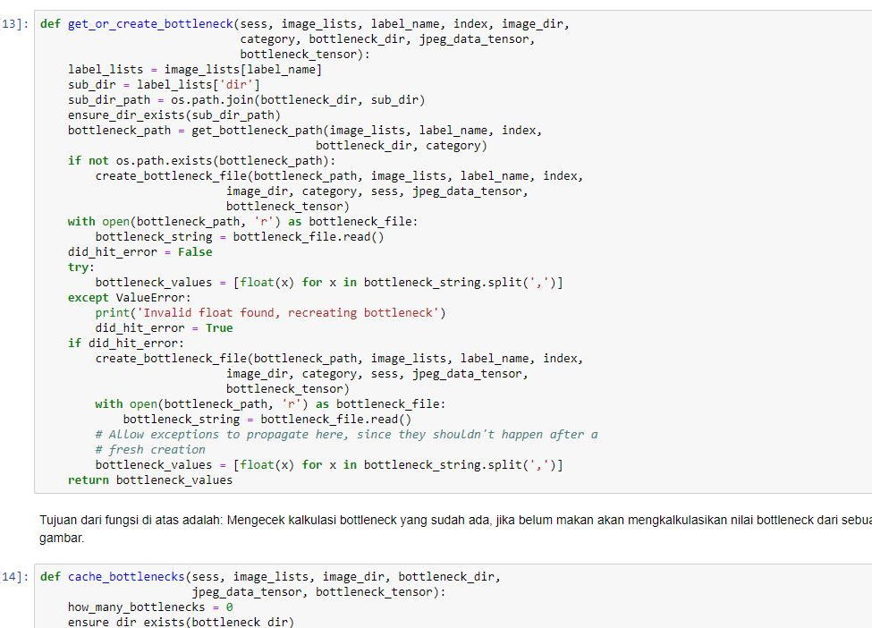
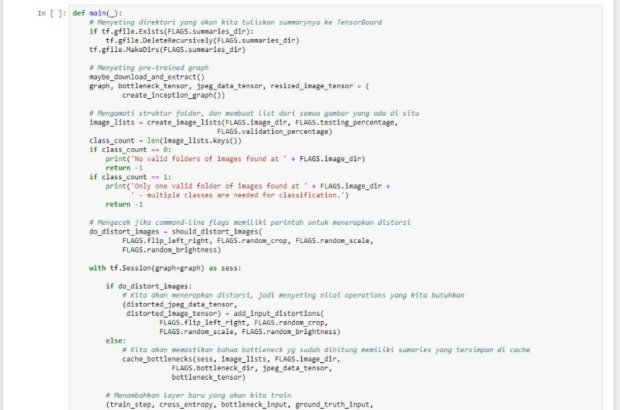
Pengembangan aplikasi
Aplikasi dibuat dengan menggunakan bahasa pemrograman Python 3 dengan menggunakan beberapa library seperti TensorFlow dan NumPy.
Aplikasi ini terdiri dari beberapa bagian diantaranya create_image_lists untuk membuat list training gambar, bottleneck untuk tahap preprocessing terakhir, dan retraining dan fine-tuning model, untuk lebih lengkapnya bisa dilihat pada file ipynb pada Google Drive atau langsung buka via link berikut.

Slide 18
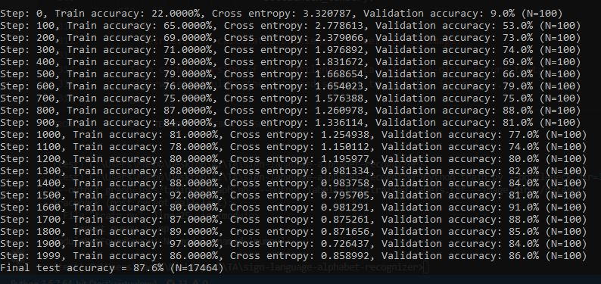
Pengujian aplikasi
Pengujian dengan dilakukan pembagian dataset sebagai data training dan data test, kemudian mencocokan model yang sudah dilatih untuk mendapatkan tingkat akurasi akhrirnya. Proses training kami set dengan jumlah epoch sebesar 2000 dan menghasilkan akurasi akhir sebesar 87,6%

Slide 19
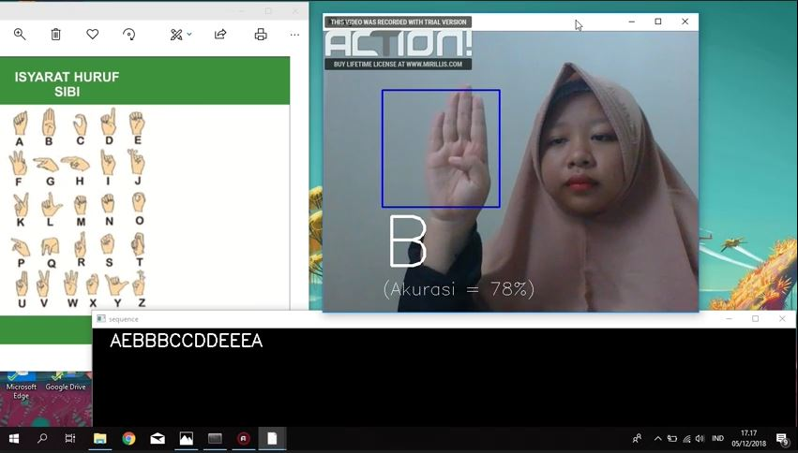
inSign
Tampilan Akhir Aplikasi
Terdapat 3 bagian:
Kamus SIBI
Rectangle yang memuat gambar dari webcam
Window untuk merekam input dari pengguna
Slide selanjutnya untuk video Demo

Slide 20
Demo Aplikasi
Mohon maaf karena ukuran video yang terlalu besar maka kami tidak bisa menampilkannya di file presentasi ini, silahkan klik di sini untuk menyaksikan video.

Slide 21
Aplikasi ini dikembangkan oleh 5 nama di bawah ini sebagai Tugas Akhir program Digital Talent Scholarship Kemkominfo 2018
Maestro
Trastanechora
Shima
Fanissa
Muhammad Daffa
Alwansyah
Shanas Septy
Prayuda
Risa Rezki
Permatasari
Pekerjaan telah dibagi dengan adil dan kredit diberikan kepada kelima-limanya dengan sama rata!
Institut Teknologi Sepuluh Nopember, Surabaya
5 Desember 2018

Slide 22
Terima Kasih
Digitalent 2018

